Slide 1
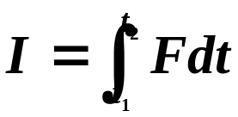

§2.2 力对物体的时间积累效应——动量守恒定理
§2.2.1 单质点动量定理
1.相关概念
冲量：力对时间的累积矢量，称为冲量。
积分形式
微分形式
说明
冲量是矢量：
大小——
方向：一般与作用力方向不同 运算法则：矢量合成法则
独立性：每个力对物体产生的冲量，与是否存在别的力无关。
或：多个力对同一物体产生的冲量，等于每一个力单独对
物体产生的冲量的矢量和

Slide 2
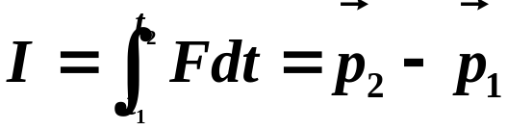

动量
(动量的理解与冲量的理解相类似，此处略)
2.单质点的动量定理
质点所受合外力的冲量等于质点动量的改变量
推导
理解：A.动量定理表明，力在时间上的累积是动量改变的原
因。动量定理与状态相联系。

Slide 3
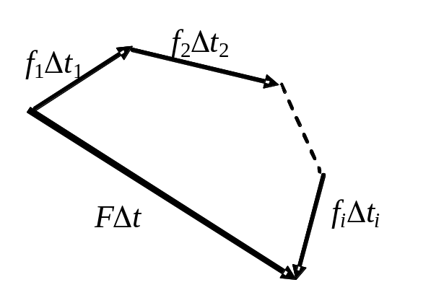

B.适用条件：动量定理建立在牛顿第二定律基础上，牛顿定
律的适用条件——惯性参考系——也是动量定理的适用条件
C.动量定理的矢量性。直角坐标系表示：
冲量与力的方向
D.单质点的动量守恒定理：当单质点所受合外力冲量为零时，
其动量为守恒量。
动量守恒是一个普适的守恒定律

Slide 4
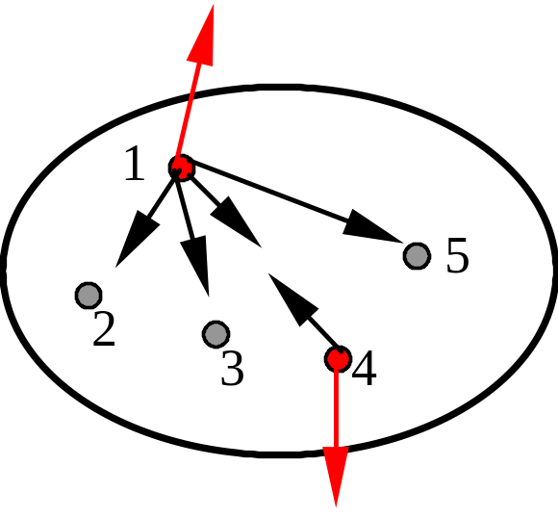
§2.2.2 质点系的动量定理
1.相关概念
质点系：由多个质点构成的物体系
内力：物体系内部质点间的相互作用力
外力：物体系所受的来自于物体系以外的作用力，称为外力。
2.质点系的动量定理
(1).推导质点系动量定理的思路
A.认为质点系的总动量应等于各质点动量的矢量合成，质
点系的总动量改变量应等于各质点动量改变量的矢量和
B.将质点系的动量改变量分为外力与内力冲量的矢量和。
(2).质点系的动量定理

Slide 5
设质点系包含n个质点，质点i受到的合外力记为F_{i}，受到
来自于质点 j 的内力记为f_{ij}， 质点i 的初动量记为p_{i0}，末动量
记为p_{i}由单质点动量定理：
…… ……
将上述各式相加
考虑到内力之间存在关系

Slide 6
于是
其中：P，P₀分别表示物体系总初动量和末动量。
质点系的动量定理：质点系的动量改变量等于质点系所受合外
力冲量的矢量和。
讨论：A.适用条件：惯性系，所有质点相对于同一参考系。
B.内力对物体系的总动量改变量没有贡献，但对其中某一质
点的动量改变可能有贡献。
C.质点系的动量定理同样具有矢量的独立性

Slide 7
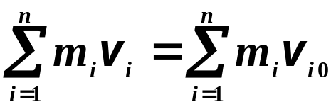
D.质点系的动量守恒定理：当质点系所受合外力为零时，质点
系的总动量守恒。但质点系中的任意一质点的动量不一定守恒
思考问题：上述物体系是由分离质点系构成的物体系，如果物
体系是由连续物质构成，那么，物体系的动量定理怎样推导？
§2.2.3 动量定理的应用
1.可运用动量定理求解的问题特征
不考虑中间过程或中间过程很繁杂，而物体系状态量易
求，或由物体系的状态量就可以求解的问题。
2.动量定理应用的常用近似方法

Slide 8
A.平均冲力：由于碰撞问题中作用力的时间一般很短暂，因
而，在没有特别注明情况下，一般将碰撞过程中随时间变化
的冲力视为平均力，即平均冲力。
B.忽略较小外力。一般情况下，冲力的大小比物体的重力、摩
擦力等外力大一到二个数量级，因而，它们常可被忽略。
3.运用动量定理解题应注意的问题
A.动量定理的独立性、矢量性。
B.弹性碰撞、非弹性碰撞、完全非弹性碰撞问题
弹性碰撞：碰撞后物体可以完全恢复形变的碰撞。弹性碰撞中
动量、能量均守恒。
非弹性碰撞：碰撞后物体不能完全恢复其形变的碰撞。在非弹

Slide 9
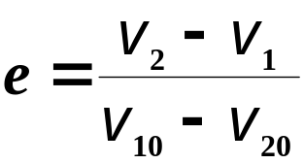
性碰撞过程中，动量守恒，但能量不守恒。
完全非弹性碰撞：碰撞后物体不恢复其形变的碰撞。在完
全非弹性碰撞过程中，动量守恒，但能量不守恒。且碰撞后
物体结合在一体共同运动。
C. 在质点系问题中使用动量定理时，最好明确指出质点系的范
围，以正确判断内力和外力
4.动量定理的应用举例
例：恢复系数定义为两物体碰撞后分离速度(v₂-v₁)与两物体碰
撞前接近速度(v₁₀-v₂₀)之比
证明：如图，设质量分别为m₁、m₂的两个小球，它们的初速度

Slide 10
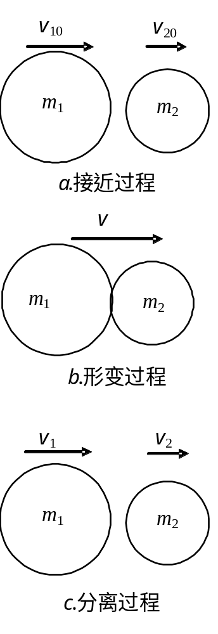
分别为v₁₀、v₂₀，从两球接触瞬时开始到两球达到最大形变时
为止，由动量定理，球1对球2的冲量I₁为
其中，v为最大压缩时两球共同的速度
按单质点动量守恒，球2对球1的冲量为
上面两式消去v，可得
在恢复过程中，对两小球应用动量定理与动量守恒
恢复系数

Slide 11
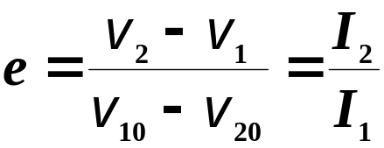
联立求解上面最后两式，可得
例：一质量均匀分布的柔软的细绳铅直地悬挂着，绳的下端刚
好触到水平桌面上。如果把绳的上端放开，绳将落向桌面。
试证明：在绳下落的过程中，任意时刻作用于桌面的压力，等
于已落到桌面上的绳重量的三倍。
证：设绳的线密度为ρ。时刻t(下落h时)，绳的速度
此时落在桌面上绳的质量为m=ρh，m受三个力的作用：重力
mg、桌面的支持力N、落下绳的冲力F。由图可知

Slide 12
取时间t~t+dt内落下的绳为研究对象
F
N
m
dm
(即压力是重量的三倍)
mg
F
例：质量为m的质点，经时间t、以不变的速率v越过一水平光
滑轨道60º的弯角
求：轨道作用于质点的平均冲力的大小。
解：平均冲力可视为恒力，由动量定理有
m
j
v₂
平均冲力
(1)
v₁
30º
30º
因
i

Slide 13
为计算平均冲力，如图建立坐标系，求解始末状态速度差
m
j
v₂
v₁
30º
30º
代入式(1)得
i
大小: ，方向： j ( y 轴正方向)。
说明：始末状态速度矢量差也可由三角形法则求得

Slide 14
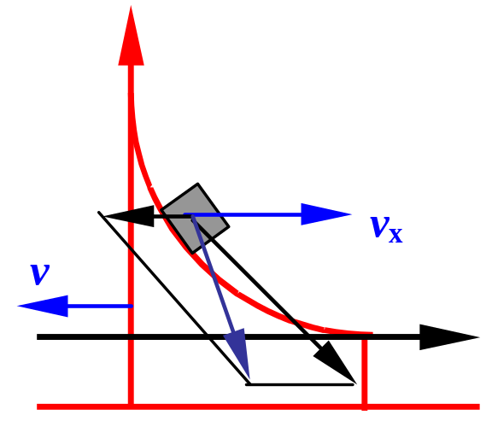
例：如图，质量为M的物体有一个四分之一滑槽，静止在光
滑水平面上，质量为m的滑块自其顶部由静止开始下滑。
求：当m滑至滑槽底部时，M移动的距离。
解：选择M、m为物体系，由于物体系在水平方向不受外力作
用，因而动量守恒
两边同时对时间积分
令
于是
(1)
注意，v_{x}、s是相对于地面的水平速度和位移，相对于滑槽的
水平位移为：
S地m=S地M+SMm

Slide 15
而
讨论：A.对中间过程是变力的运动过程，用牛顿定律求解，往
往很繁杂，此时，应考虑用动量定理或动量守恒求解。
B.求解过程中，并没有考虑m与M之间是否存在摩擦力，因而，
即便存在摩擦力，上述结果同样成立。
C.此题一个重要技巧用到(1)式，即两物体水平位移成比例。这
在许多问题中经常用到。类似的还有速度、加速度成比例。
例：如图，A，B，C三物体质量均为M，B、C间由一长度为l₀
的细绳连接，t=0时，B、C距离为0,桌面光滑。
求：(1).A、B运动后，经多长时间C开始运动？
(2).C刚开始运动时的速度

Slide 16
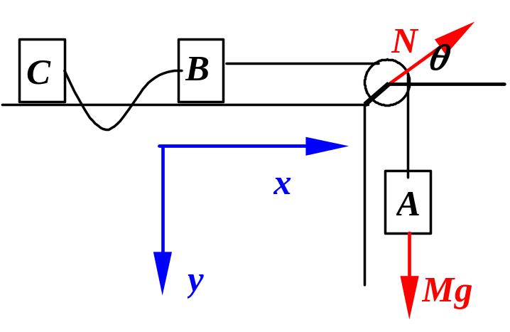
解：选择A、B、C为物体系，系统受到的外力有N、Mg
(1).由于系统受有合外力，因而系统动量不守恒。考虑到动量
定理的矢量性和独立性以及合外力为恒力，在水平方向和竖
直方向分别应用动量定理
水平方向
竖直方向
合外力作用时间
以及
联立求解得

Slide 17
(2).C刚开始运动时的速度
C刚开始运动时，三个物体的速度应当相等。此时，相当于物
体C与A、B两物体组成的系统相碰撞，在物体碰撞时，冲力
远大于重力、摩擦力等内力，因此，可以忽略物体A所受的重
力。设碰撞前后物体系的速度分别为v、V，由动量定理
水平方向
竖直方向
与问题1的分析类似
解此联立方程得
讨论：用动量定理解题时，一个重要的问题是分清楚所研究的
物体系对象。如本题容易少分析N。

Slide 18
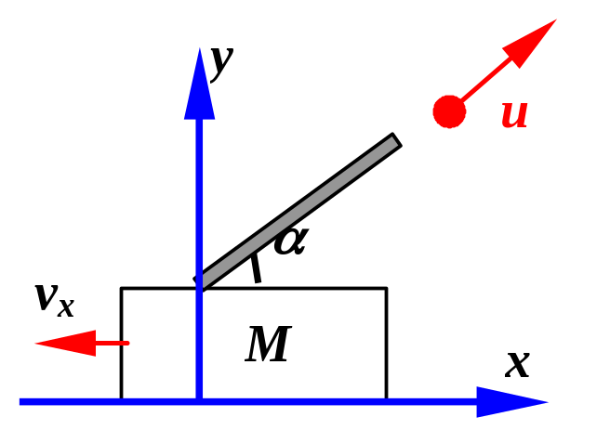
例：如图，光滑水平面上有一辆静止且质量为M的炮车，炮车
的仰角为α，相对于炮车发射质量为m、出口速度为u的炮弹
求：(1).炮弹刚出口时，炮车的反冲速度
(2).若炮筒长为l，求炮弹发射过程中，炮车反冲的距离
解：该题有两个关键点：一是炮弹的速度是相对于炮车的速
度，而不是相对于地面的速度；二是炮弹在炮筒中的运动
是变速的，而不是匀速的。
(1).如图以地面为参考系建立坐标系，
并以炮弹、炮车为研究对象，因此，
在水平方向上动量守恒，由动量定理
解得
炮车后退

Slide 19
(2).设炮弹在炮筒中任意时刻的速度为u(t)，那么，此时对应的
炮车速度为
于是，炮车的反冲位移为
故
说明：在质点系动量守恒问题中，如果涉及相对运动问题，那
么，一定注意物体系中所有质点都必须相对于同一参考系。
例：如图，在光滑水平桌面上，光滑小球m₁的直径为d，以初速
度v₁₀运动与另一直径相同的静止小球m₂发生碰撞，两小球球
心的间距为b，恢复系数为e

Slide 20
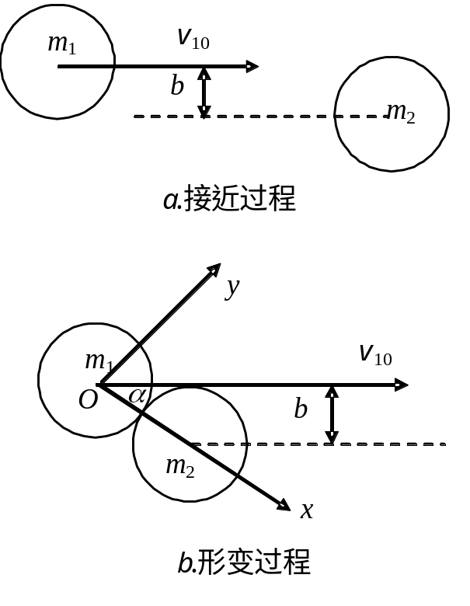
求 碰撞后两小球的速度各为多少？
解 如图，取两小球球心连线方向为x轴，垂直球心连线方向为
y轴，建立坐标系
y方向
x方向
其中
由恢复系数的定义
联立求解上面各式可得

Slide 21
于是，两小球各自的速度分别为
(m/s)
(m/s)
其中，i、j分别代表x、y方向的单位矢量

Slide 22
例：如图，用传送带A输送煤粉，料斗口在A上方高h=0.8m处
煤粉自料斗口自由落在传送带A上。设料斗口连续卸煤的流
量为q_{m}=40kg/s, 传送带A以v =3m/s的水平速度匀速向右运动
求：卸煤的过程中，煤粉对传送带A的平均作用力的大小和方
向。（不计相对传送带静止的煤粉质量，取g=10m/s²）
解：煤粉下落 h 时的速度 。取在时间dt内 落
下的煤粉 dm=q_{m}dt 为研究对象，应用动量定理，有
y
平均冲力
x
大小:|F|=200N，方向与x轴正方向成53.1º
煤粉对传送带A的平均作用力与此力大小
相等而方向相反。
h
v₀
v
A

Slide 23
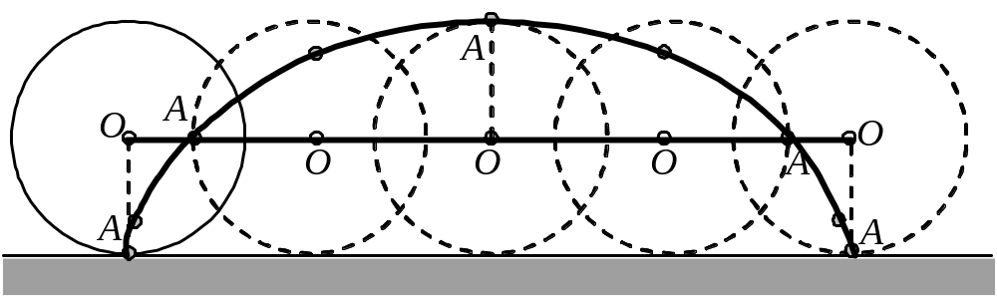
§2.2.4 质心、质心定理、质心坐标系
1.质心与质心坐标
(1) 特例分析：滚动圆盘各点的运动状况
在质点系问题中，存在一个特殊点，该点的运动规律可以
代表质点系整体的运动规律；
质点系中其它质点的运动规律，可以看作该质点随特殊点
的运动规律和该质点与特殊点的相对运动规律的叠加；
质点系问题中的特殊点，可能就是质点系的质量中心

Slide 24
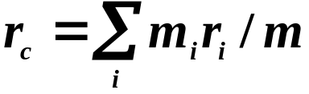
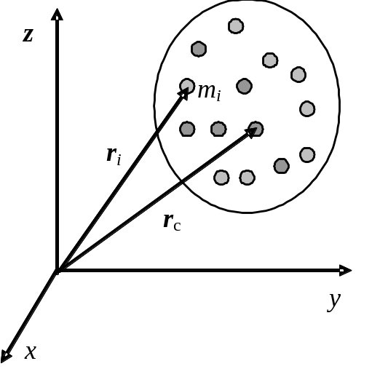
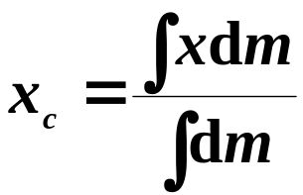
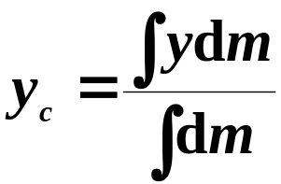
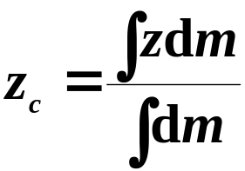
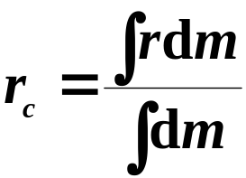
质心：其位置在平均意义上代表了质点系质量分布的中心
(2) 质心坐标
以r_{i}(x_{i},y_{i},z_{i})表第i个质点的位置矢量，质心坐标(x_{c},y_{c},z_{c})可写为
或
式中，m为质点系所有质点的质量和
对连续分布的物体
在均匀重力场中，物体的质心与其重心重合
质心的位置坐标

Slide 25
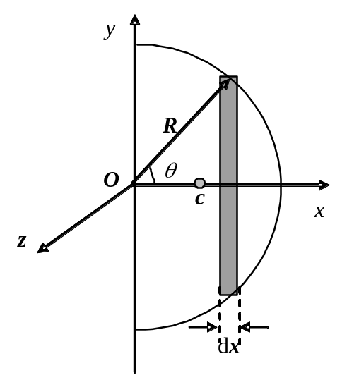
例：计算半径为R的均匀半圆薄片的质心位置
解：如图建立坐标系。因为半圆薄片很薄，可认为厚度z=0；
由均匀薄片的对称性，可以判断质心的y方向坐标y_{c}=0
设半圆薄片的面质量密度为σ，取宽度为dx的质量微元
因
质心坐标为：(0.42R，0)

Slide 26
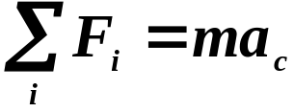
2.质心运动定理
对质心坐标公式两端求时间导数，可得到质心的速度为
即
在将上式两端对时间求导数
质心运动定理
质心运动定律表明：将质点系当作为一个整体，则质点系在合外
力作用下运动状态所发生的改变，等同于质点系合外力对质心运
动状态产生的改变

Slide 27
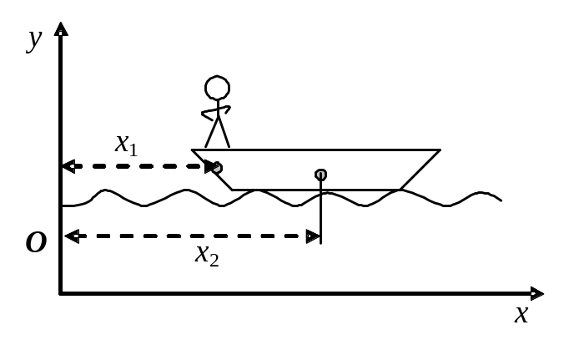
例：如图，质量为50kg的人站在一条质量为200kg，长度l=4m
的船的船头上，开始时船静止
求：当人走到船尾时，船移动的距离(不记水的阻力)
解：将船和人看作为一个系统，系统在水平方向上不受外力作
用，由质心运动定理，质心将保持原有运动状态——静止，
即质心坐标不发生改变
设开始时，人的质心坐标为x₁，船的质心坐标为x₂，则人和
船组成的质点系的质心坐标x_{c}为
当人走到船的另一端时，人的质心坐
标为x’₁，船的质心坐标为x’₂，则人和

Slide 28
船组成的质点系的质心坐标x’_{c}为
因为船和人组成的质点系的质心坐标保持不变，即x_{c}＝x’_{c}
S地人=S地船+S船人
x1’-x₁=(x2’-x₂)+l
又因为
联立求解上面两个方程有
m
3.质心坐标系及其性质
质心坐标系：选择原点固定在质心上，以与质心相同速度作平
移(即坐标轴方向无转动)的参考系

Slide 29
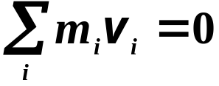
性质1：如果质点系所受合外力为零，则其总动量守恒，质心系
作惯性运动，且为惯性系。反之，如果质点系所受合外力不
为零，质心具有加速度，质心系为非惯性系
性质2：不论质心系为惯性系还是非惯性系，在质心系中，质点
系的总动量总等于零，因此，质心系又称为零动量系
证明2：设在质心系中，质点系各质点的位置矢量为r_{i}′，则质心
的位置矢量为
质心速度
即

Slide 30
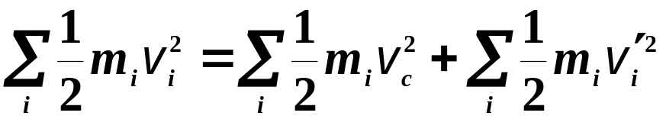
性质3：不论质心系为惯性系还是非惯性系，质心系中质点系的
功能原理、角动量定理以及它们各自对应的守恒定律仍然成立
(在非惯性质心系中，惯性力所作的总功以及惯性力对质心的
总力矩均为零)
性质4：质点系在实验室惯性系中的总动能 与质点系相
对于质心系的总动能 之间满足
证明4：设质心系K’相对于实验室坐标系K的速度为V，质点i相
对于实验室坐标系和质心坐标系的速度分别为vi和vi′，由伽利
略变换可得

Slide 31
在实验室坐标系中观察，质点系的总动能为
如果坐标系K’是质心坐标系，则
代入上式，就 证明了性质4的结论
思考题：在原子核或基本粒子发生的反应中 ，存在反应阈能 ？
§2.2.5 火箭飞行问题
1.火箭推力问题
设火箭竖直飞行，t时刻火箭的质量为M，飞行速度为v；时刻t
到t+dt微过程中火箭喷出气体质量为dm，气体相对于火箭的

Slide 32
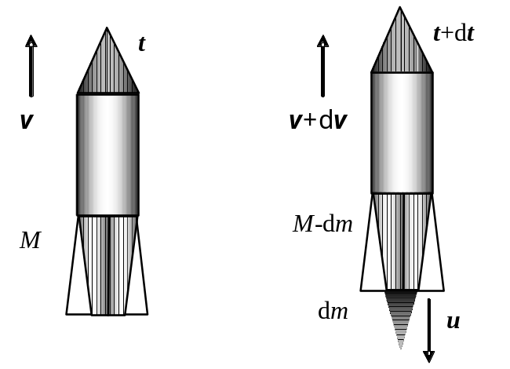
速度为u，t+dt时刻火箭飞行速度变为v+dv。选择地面为参考系
在该微过程中，燃气的动量变化量为
其中，v+dv-u为燃气相对于地面的速度
依据动量定理，如果忽略掉燃气的重力
与空气的阻力，则火箭的推力为
方向向上↑
火箭飞行
火箭获得的推力正比于喷出的燃气相对于火箭的速度以及火箭单
位时间内喷出燃气的质量
2.火箭的运动方程
以火箭箭体与燃气组成的系统为研究对象，设系统所受的合外力
(重力与空气阻力)为F，则由动量定理，有

Slide 33
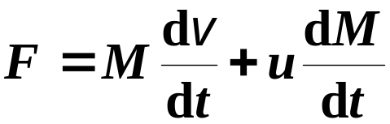
忽略dmdv的二阶小量并化简
只要F+Fp>0，火箭就能升空
因为火箭单位时间喷出燃气的质量就等于火箭箭体质量的减少
火箭箭体的运动方程
说明：(1).火箭的运动方程不能由变质量的牛顿定律推得

Slide 34
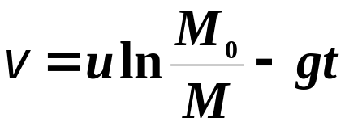
(2).箭体运动学方程不仅适用于描述箭体的运动，也适用于描述
一类范围较广的有质量流流出或流入问题的运动规律
3.火箭的速度公式
如果只记重力而忽略空气阻力，这时，F=-Mg
设t=0时v=0，M=M0，任意时刻t，箭体的速度为v，质量为M
火箭箭体在任意时刻t的速度为
如果不考虑地球的重力，箭体的速度公式为

Slide 35
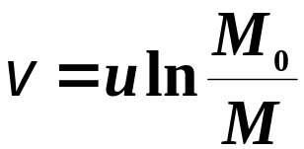
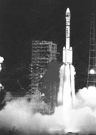

采用多级火箭 ，火箭最终的末速度为
a.长征V火箭，b.土星V火箭

